Slide 1
ハードウエア演習（選択）
（シリアル通信 UARTについて）
Notes:
10/22

Slide 2
USARTとは
USART（Enhanced Universal Synchronous Asynchronous Receiver Transmitter）
または、UART（Universal Asynchronous Receiver Transmitter）は、古くから使われている
基本のシリアル通信方式をサポートするモジュールです。
汎用のシリアル通信機能で、パーソナルコンピュータや、ほかの機器とRS232C
（EIA232-D/E）という規格のシリアル通信でデータ通信を行うことができます。
USARTの場合は、名前の通り全二重の非同期式通信（調歩同期式とも呼ばれる）と、
半二重の同期式通信に対応しており、UARTの場合は全二重の非同期通信のみに対応
しています。
しかし同期式通信は、比較的簡単な周辺デバイスとのデータ通信用として設計されているので、伝送制御手順を含むようなハイレベルの同期式通信に使うには無理があります。
このためほとんど使われませんのでここでは非同期通信方式に限定して説明します。
Notes:
10/22

Slide 3
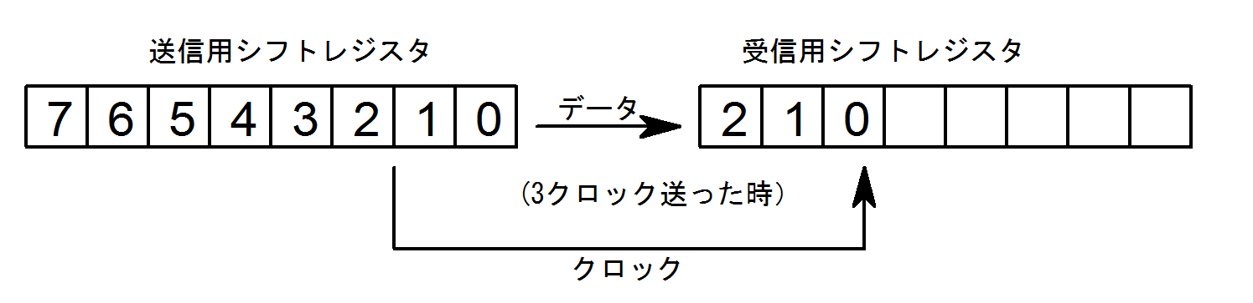
シリアル通信の基本の基本
シフトレジスターが基本
クロック信号を送るものを同期式
クロック信号送受信側それぞれ作るものは非同期式
Notes:
10/22

Slide 4
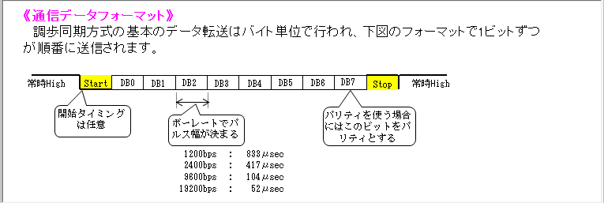
UART通信フォーマット
10ビット分の時間の誤差が許容範囲内であれば正常に通信ができることになります。
この誤差の許容範囲はどれほどでしょうか。
1ビットの取り込みは通常はビットの中央で行われまので、この取り込み位置が1/3ビット
つまり30%程度ずれても正常に取り込みが可能と考えられます。
10ビットの最後のビットで30%のずれを許容するとすれば、時間誤差は3%の許容差ということになります。送信側と受信側で逆方向にずれている可能性がありますから、許容差は±1.5%ということになります。
Notes:
10/22

Slide 5
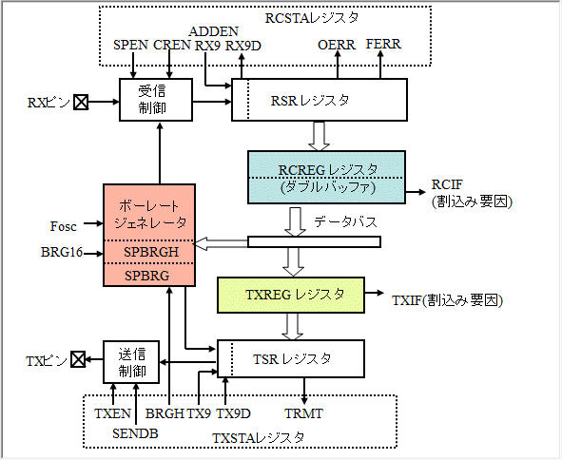
UARTの構造
Notes:
10/22

